Slide 1
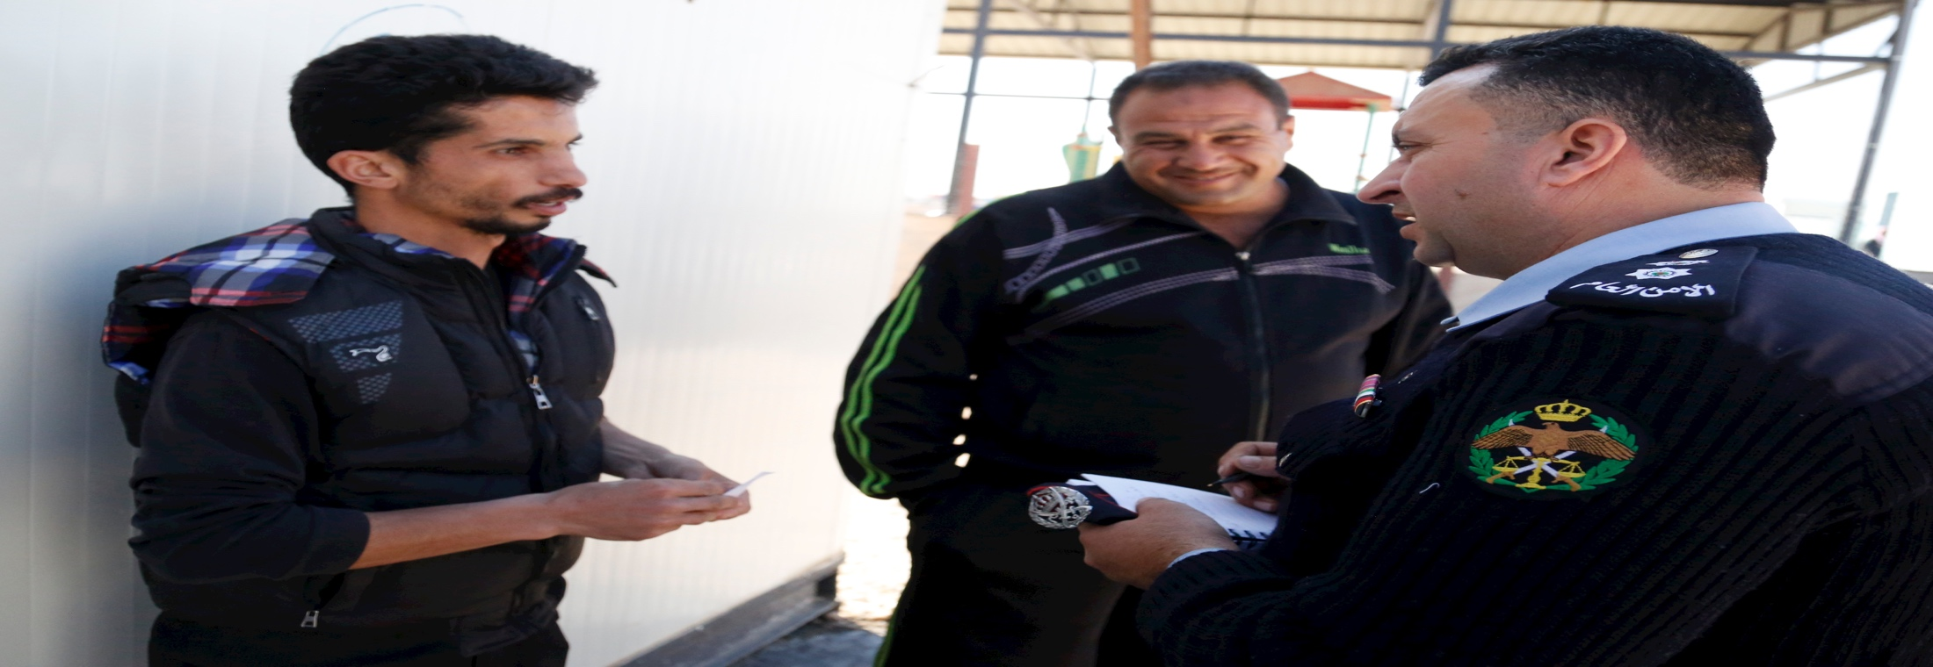
مكافحة التطرف العنيف: دليل تمهيدي للمفاهيم والبرامج وأفضل الممارسات
جلسة تمهيدية
Russell Watkins/DFID

Slide 2
الأجندة

